Slide 1
30.04.2021 г.
Тригонометрия в жизни
«Каждая решенная мною задача становится образом, который служит впоследствии для решения других задач»
Р.Декарт
Видеофильм

Slide 2
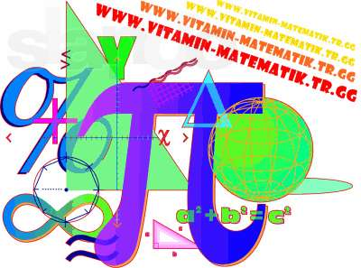
Проверка знаний

Slide 3
Игра «Верю – Не верю».

Slide 4






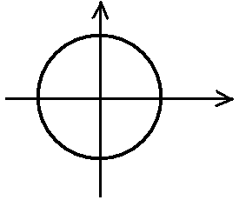







Решение простейших тригонометрических уравнений
Частные случаи

Slide 5






Решение простейших тригонометрических уравнений
Содержание
5

Slide 6























Установи соответствие

Slide 7
Разбить уравнения по группам
3 sin x+ 5 cos x = 0
5 sin² х - 3 sinх cos х - 2 cos²х =0
cos 2х + cos х =0
6 sin²x – 5sin x + 1 =0

Slide 8
классификация уравнений
по группам
Уравнения, сводящиеся
к простейшим:
Уравнения, сводящиеся
к квадратным уравнениям
cos 2х + cos х =0
6 sin²x – 5sin x + 1 = 0
Однородные уравнения
первой и второй степени:
3 sin x+ 5 cos x = 0
5 sin² х - 3 sinх cos х - 2 cos²х =0

Slide 9
Проверка
Уравнения, сводящиеся к простейшим:

Slide 10
Проверка
Уравнения, сводящиеся к квадратным уравнениям
cos 2х + cos х =0
6 sin²x – 5sin x + 1 = 0

Slide 11
Проверка
Однородные уравнения первой и второй степени:
3 sin x+ 5 cos x = 0
5 sin² х - 3 sinх cos х - 2 cos²х =0

Slide 12

Физминутка и релаксация.

Slide 13
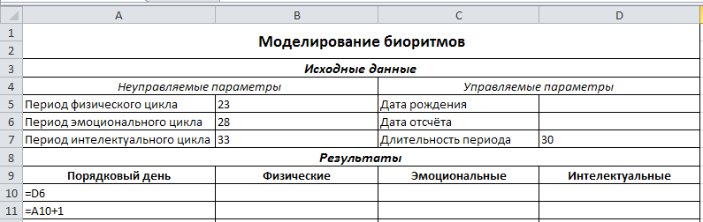
Моделирование биоритмов человека
Функция описания биоритмов:
где t - текущая дата
t₀ - дата рождения
T_{r} - периоды
=SIN(6,28*(A10-$D$5)/23)

Slide 15
Решение геометрической задачи
Биссектриса одного из острых углов прямоугольного треугольника в шесть раз короче гипотенузы. Найдите острые углы этого треугольника.
В
С
А
D

Slide 16
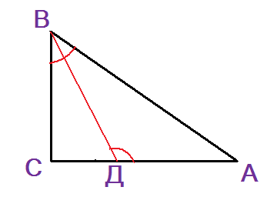





Решение задачи
ДАНО: АВС
угол С = 90
ВД- биссектриса
90 – 2x
НАЙТИ : ,
Решение геометрической задачи
РЕШЕНИЕ:
Пусть
Применив теорему синусов к треугольнику АВД, найдем, что
Учитывая условия задачи, получаем:

Slide 17


Задача продолжение
Решение задачи сводится
к решению тригонометрического уравнения
90 – 2x
Решение геометрической задачи
Решаем квадратное уравнение относительно ,получаем
ОТВЕТ:

Slide 18



Задание №13
(профильный уровень)
Решить уравнение :
=1,25
Найдите все корни этого уравнения,
принадлежащие отрезку
]
Ответ: а)
б)

Slide 19


Домашнее задание
Решить уравнение:
= 0,25
Найти корни этого уравнения, принадлежащие отрезку

Slide 20
Продолжи предложение
Сегодня я узнал…..
Было трудно…..
Я научился……………
Меня заинтересовало………….
Мне захотелось………
Меня удивило…………………
Теперь я могу………….

